Slide 1
个人所得税综合所得汇算清缴
网络直播培训
国家税务总局昆明市五华区税务局
2020年4月15日

Slide 2
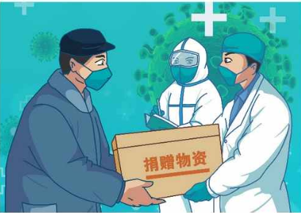
一、支持疫情防控
个税政策梳理

Slide 3
01
通过公益性社会组织或县级以上人民政府及其部门等国家机关捐赠应对疫情的现金和物品允许企业所得税或个人所得税税前全额扣除
02
直接向承担疫情防治任务的医院捐赠应对疫情物品允许企业所得税或个人所得税税前全额扣除
03
取得政府规定标准的疫情防治临时性工作
补助和奖金免征个人所得税
04
取得单位发放的预防新型冠状病毒感染肺炎的
医药防护用品等免征个人所得税

Slide 4
一、企业和个人通过公益性社会组织或者县级以上人民政府及其部门等国家机关，捐赠用于应对新型冠状病毒感染的肺炎疫情的现金和物品，允许在计算应纳税所得额时全额扣除。
捐赠途径：通过公益性社会组织或者县级以上人民政府及其部门等国家机关
捐赠用途：应对新型冠状病毒感染的肺炎疫情
捐赠形式：现金和物品
扣除比例：全额扣除
比例放宽：
企业所得税：公益性捐赠支出，利润12%以内准予扣除，超过部分，准予结转三年扣除。
个人所得税：应纳税所得额30%以内的部分允许扣除。

Slide 5
二、企业和个人直接向承担疫情防治任务的医院捐赠用于应对新型冠状病毒感染的肺炎疫情的物品，允许在计算应纳税所得额时全额扣除。
捐赠途径：直接给承担疫情防治任务的医院
捐赠用途：应对新型冠状病毒感染的肺炎疫情
捐赠形式：物品
扣除比例：全额扣除
物品：只强调用途，不限制品种和范围

Slide 6
1.公益性社会组织”，是指依法取得公益性捐赠税前扣除资格的社会组织。
2.采取“自行判别、申报享受、相关资料留存备查”的方式，并将捐赠全额扣除情况填入企业所得税纳税申报表相应行次。
3.个人按照《财政部 税务总局关于公益慈善事业捐赠个人所得税政策的公告》（2019年第99号）有关规定执行；其中，适用9号公告第二条规定的，在办理个人所得税税前扣除、填写《个人所得税公益慈善事业捐赠扣除明细表》时，应当在备注栏注明“直接捐赠”。
4.取得承担疫情防治任务的医院开具的捐赠接收函，作为税前扣除依据自行留存备查

Slide 7
三、（一）对参加疫情防治工作的医务人员和防疫工作者
按照政府规定标准取得的临时性工作补助和奖金，免征个人所得税。
政府规定标准包括各级政府规定的补助和奖金标准。
（二）对省级及省级以上人民政府规定的对参与疫情防控人员的临时性工作补助和奖金，免征个人所得税。
人员范围：财社（2020）2号文

Slide 8
四、单位发给个人用于预防新型冠状病毒感染的肺炎的药品、医疗用品和防护用品等实物（不包括现金），不计入工资、薪金收入，免征个人所得税。
范围：只要是与预防新型冠状肺炎直接相关的药品、医疗用品和防护用品等实物，如口罩、护目镜、消毒液、手套、防护服等，都可以享受免税规定。

Slide 9
二、个税汇算清缴政策梳理

Slide 10
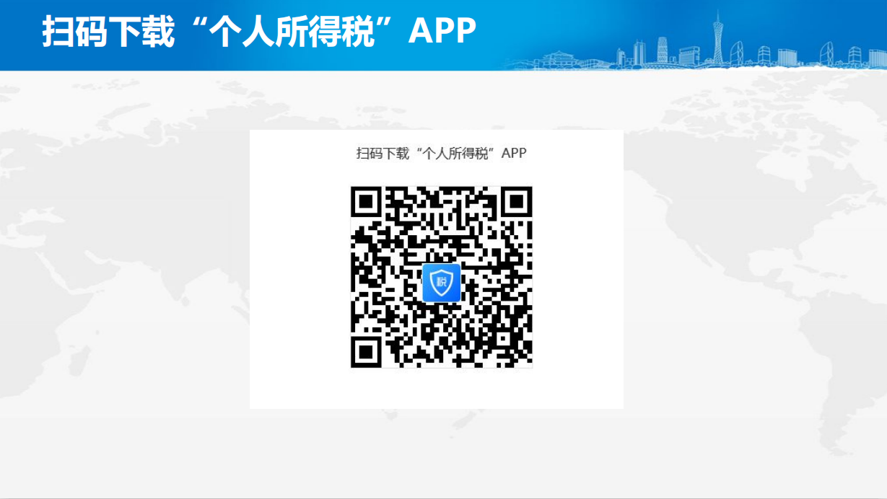
空白演示
单击输入您的封面副标题

Slide 16
提示：今年是个税改革以来首次个人所得税综合所得汇算清缴，广大纳税人均可通过手机APP查询纳税记录、办理汇缴、提交申报，熟悉系统操作，符合豁免申报的人员点击【享受免申报】，即可提交。

Slide 29
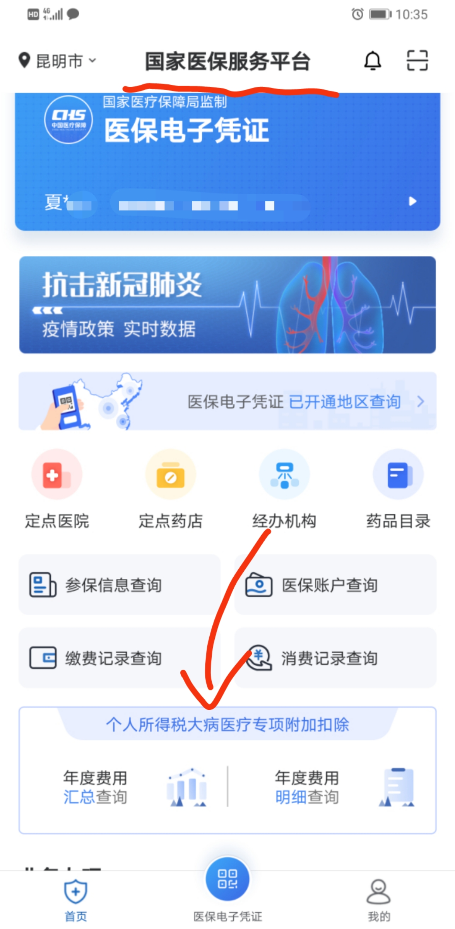
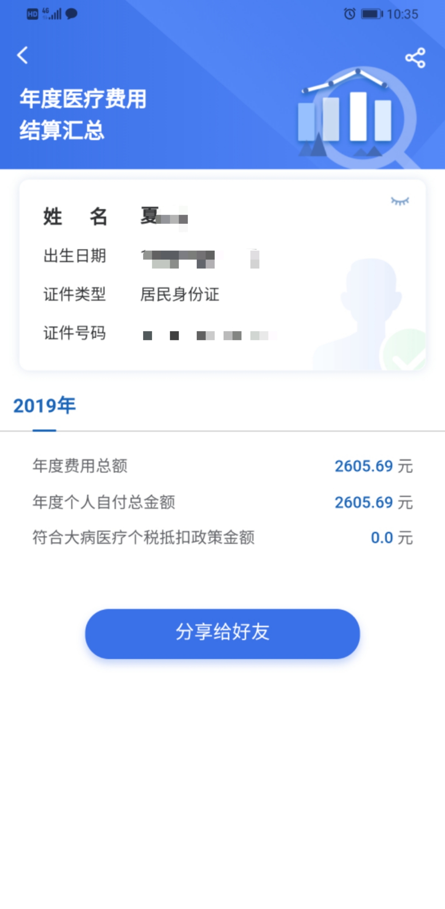

Slide 30
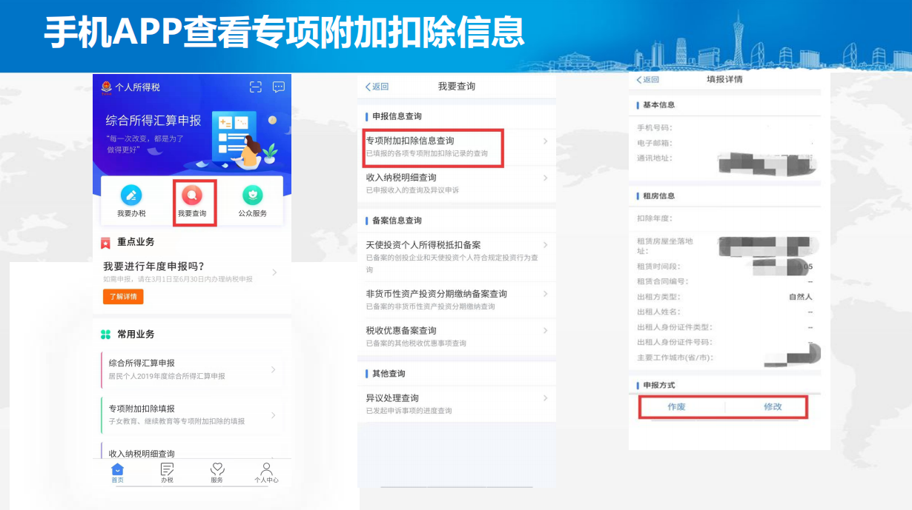

Slide 31
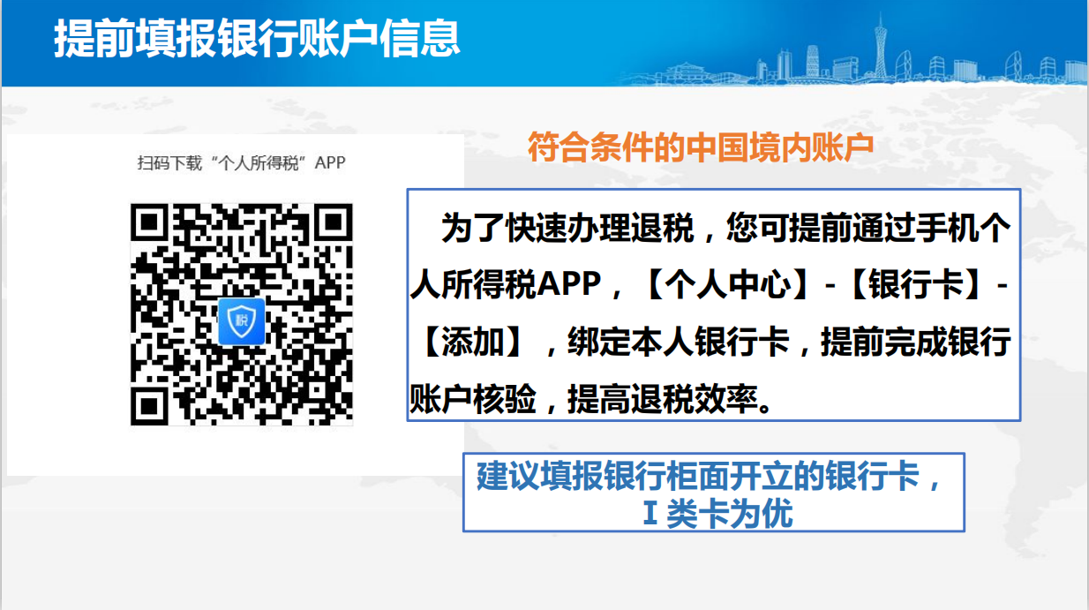

Slide 32
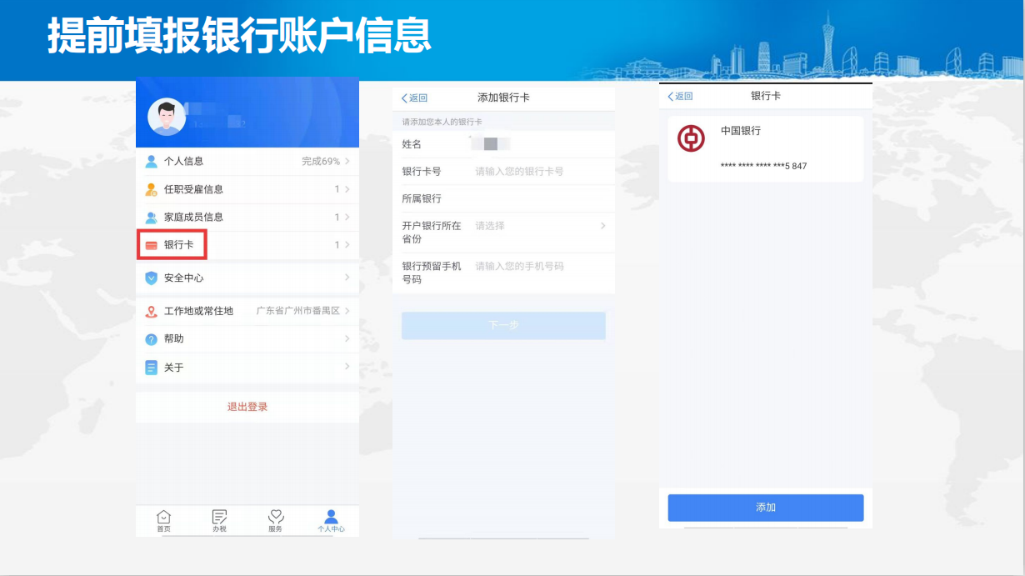

Slide 40
主要补税情形
一、在两个以上单位任职受雇并领取工资薪金，预缴税款时重复扣除了基本减除费用（5000元/月）
举例：某纳税人在两个单位任职受雇，每月工资公司A扣除“三险一金”后为8000元，公司B为3000元，无其他扣除项目，预缴时两个公司都扣除了5000元的减除费用，全年扣除了12万元的减除费用，预缴时在公司A的工资缴纳个税1080元，公司B的工资低于“起征点”，未缴纳个税。但是从全年看，纳税人总收入为13.2万元，减除6万元减除费用后，实际应纳个税4680元，年度汇算须补税3600元。

Slide 41
主要补税情形
二、除工资薪金外，纳税人还有劳务报酬、稿酬、特许权使用费所得，各项综合所得的收入加总后，导致适用综合所得年税率高于预扣率等。
举例：某纳税人为一单位作家，每月工资扣除“三险一金”后为8000元，无其他扣除项，单位全年预缴个税1080元；2019年因作品热卖，取得稿酬200万元，出版社预扣预缴个税22.4万元，全年合计预缴个税225080元。合并全年收入，计算综合所得个税，全年实际应纳个税338280元，年度汇算时需补税113200元。

Slide 42
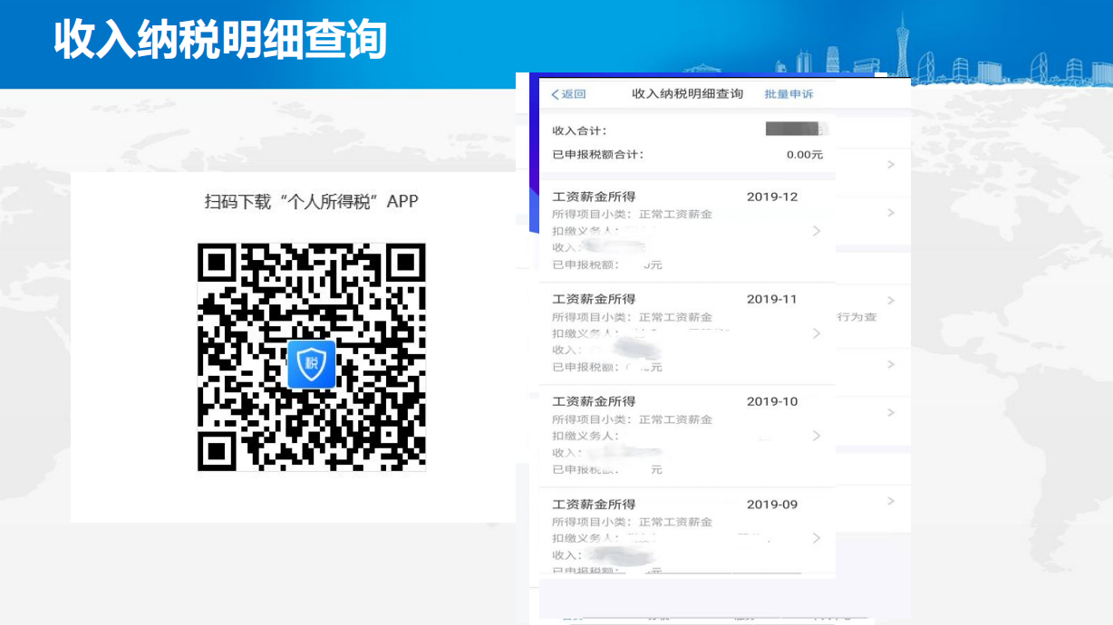

Slide 44
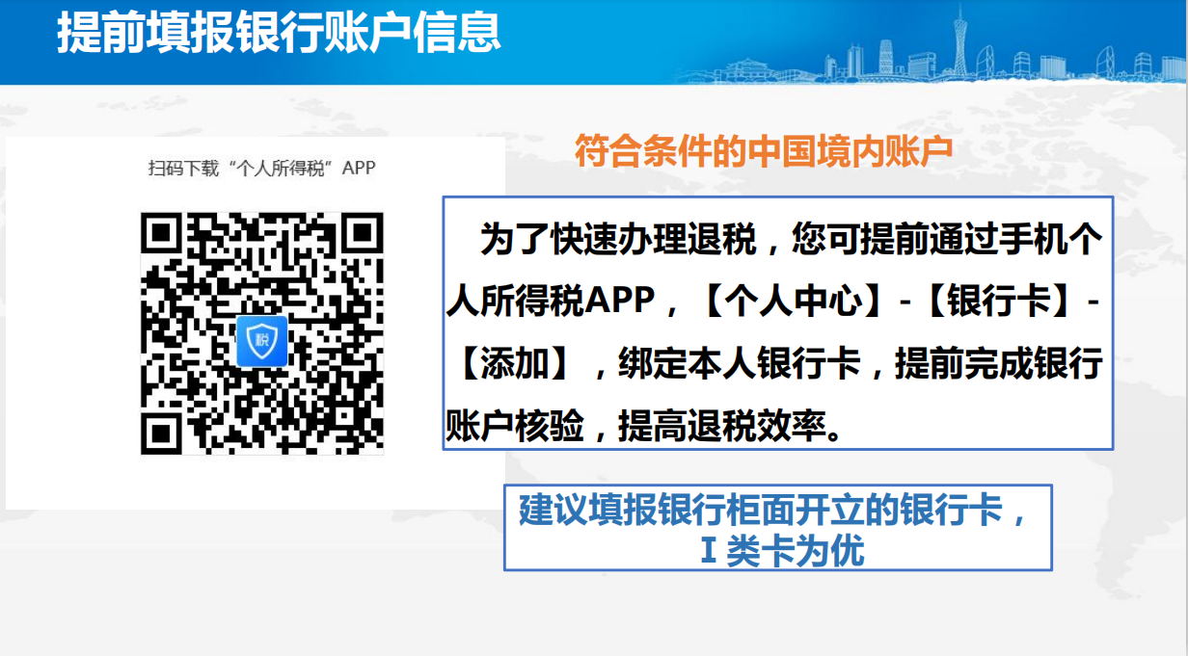

Slide 45
三、近期热点问题解析

Slide 46
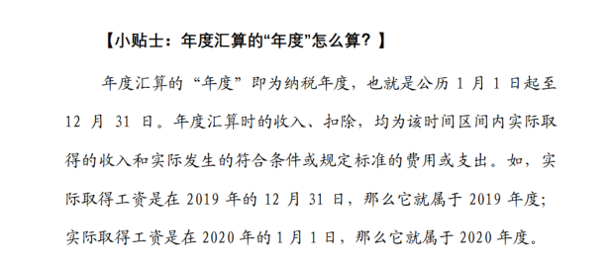

Slide 47
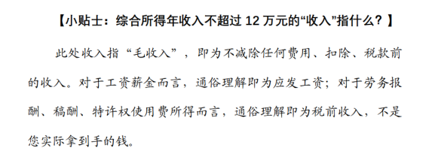

Slide 48
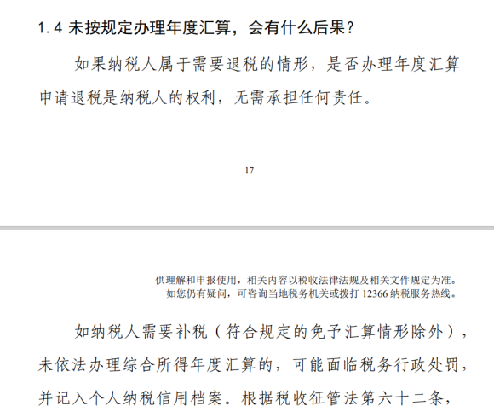
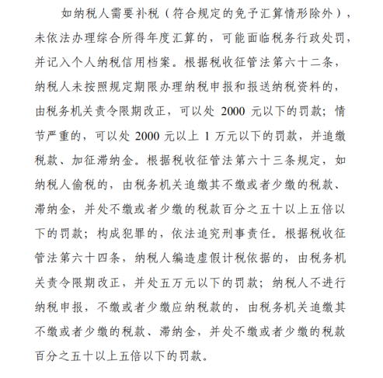

Slide 49
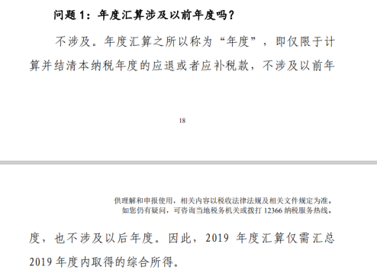

Slide 50
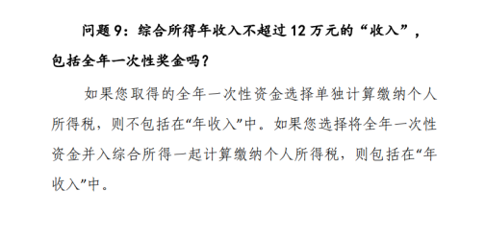

Slide 51
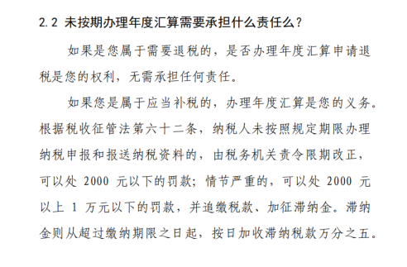

Slide 52
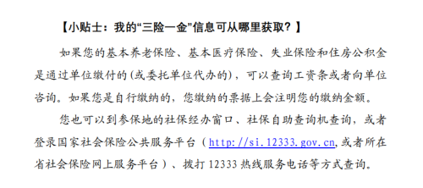

Slide 53
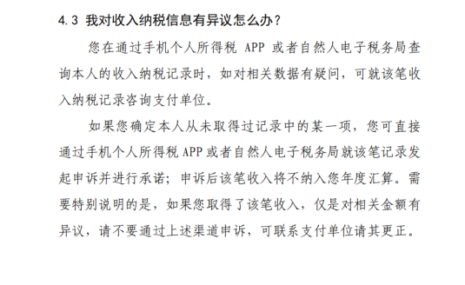

Slide 54
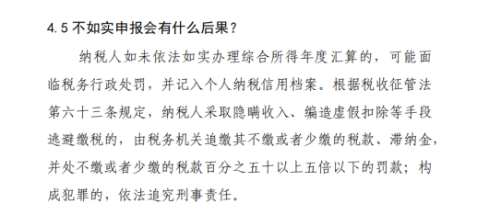

Slide 55
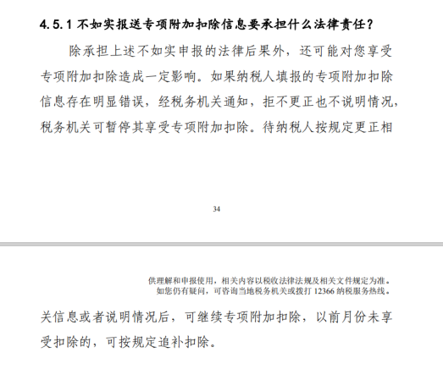

Slide 56
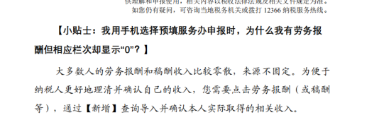

Slide 57
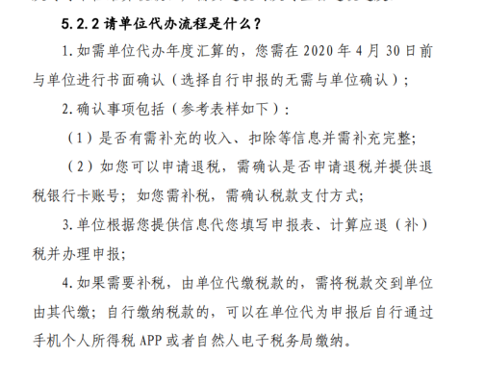

Slide 58
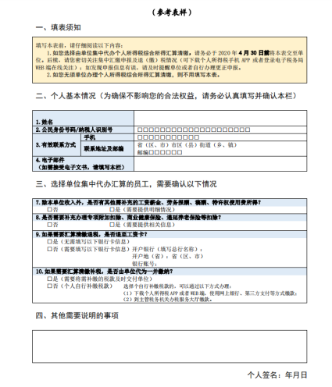

Slide 59
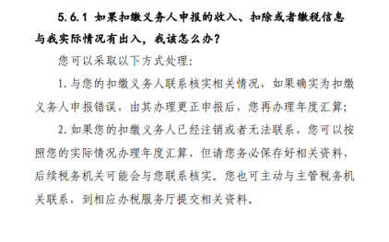

Slide 60
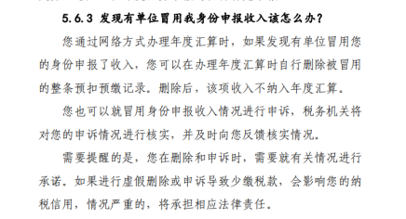

Slide 61
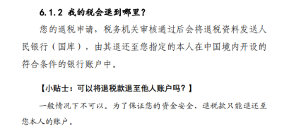

Slide 62
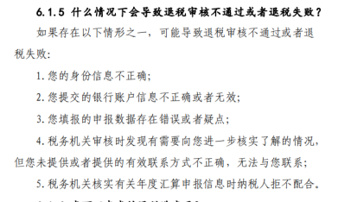

Slide 63
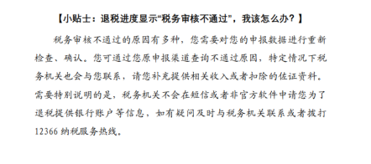

Slide 64
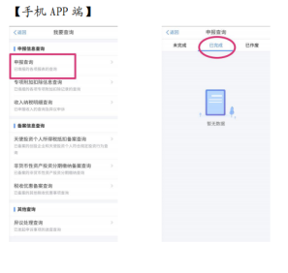

Slide 65
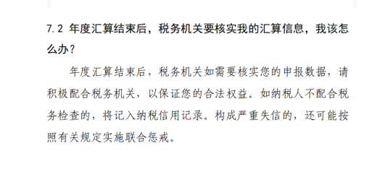

Slide 66
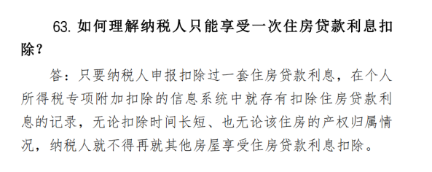

Slide 67
谢谢聆听！
国家税务总局昆明市五华区税务局
2020年4月15日

